Slide 1
Види податків

Slide 2
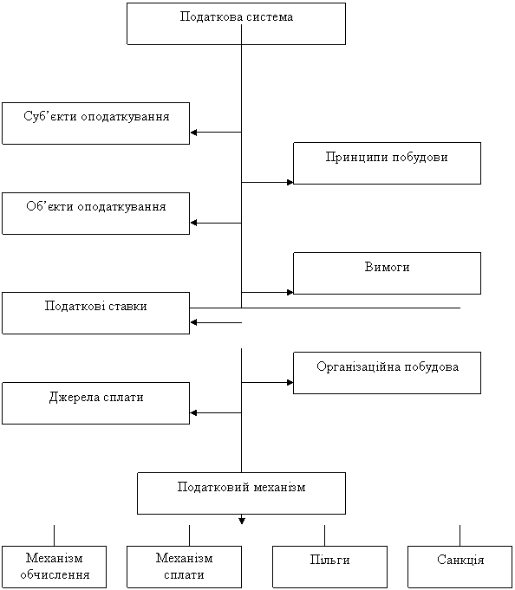
Структурно логічна схема елементів податкової системи України

Slide 3
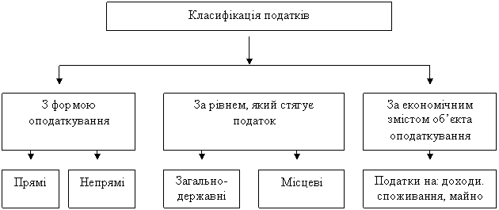

Slide 4
В Україні справляються загальнодержавні і місцеві податки.
До загальнодержавних податків належать:
1. Податок на добавлену вартість
2. Акцизний збір
3. Податок на доходи (прибуток) підприємств і організацій
4. Прибутковий податок з громадян
5. Мито
6. Державне мито
7. Податок на майно підприємств
8. Податок на нерухоме майно громадян
9. Плата за землю
10. Податок з власників транспортних засобів та інших самохідних машин і механізмів
11. .Податок на промисел
12. Плата по відшкодуванню витрат на геологорозвідувальні роботи
13. .Плата за спеціальне використання природних ресурсів
14. Плата за забруднення навколишнього природного середовища
15. Відрахування та збори на будівництво, ремонт і утримання автомобільних доріг
16. Внески до Фонду для заходів щодо ліквідації наслідків чорнобильської катастрофи та соціального захисту населення
17. Внески до Фонду сприяння зайнятості населення України
18. Внески до Фонду соціального страхування України
19. Внески до Пенсійного фонду України

Slide 5
Загальнодержавні податки та інші обов’язкові платежі встановлюються Верховною Радою і справляються на всій території України.
До місцевих податків і зборів належать:
1. Готельний збір
2. Збір за паркування автомобілів
3. Ринковий збір
4. Збір за видачу ордера на квартиру
5. Курортний збір
6. Збір за участь у бігу на іподромі
7. Збір з осіб, які беруть участь у грі на тоталізаторі на іподромі
8. Податок з реклами
9. Збір за право використання місцевої символіки
10. Збір за право проведення кіно - і телезйомок
11. Збір за проведення місцевих аукціонів, конкурсного розпродажу і лотерей
12. Комунальний податок
13. Збір за проїзд по території прикордонних областей автотранспорту, що прямує за кордон
14. Збір за видачу дозволу на розміщення об’єктів торгівлі

Slide 6
Місцеві податки і збори:
1.Готельний збір
2.Збір за паркування автотранспорту
3.Ринковий збір
4.Збір за видачу ордера на квартиру
5.Курортний збір
6.Збір за участь у бігу на іподромі
7.Збір за виграш на бігу
8.Збір з осіб, які беруть участь у грі на тоталізаторі н іподромі
9.Податок з реклами
10.Збір за право на використання місцевої символіки
11.Збір за право проведення кіно-і телезйомок
12.Збір за право на проведення місцевих аукціонів, конкурсного розпродажу і лотерей
13.Комунальний податок
14.Збір за проїзд по території прикордонних областей з автотранспорту, що прямує за кордон
15.Збір за видачу дозволу на розміщення об’єктів торгівлі

Slide 7
Рахунок 64 "Розрахунки за податками й платежами"
Рахунок 64 "Розрахунки за податками й платежами" призначено для узагальнення інформації про розрахунки підприємства за усіма видами платежів до бюджету, включаючи податки з працівників підприємства, та за фінансовими санкціями, що справляються в дохід бюджету.
Порядок справляння таких платежів регулюється чинним законодавством.
За кредитом рахунку 64 "Розрахунки за податками й платежами" відображаються нараховані платежі до бюджету, за дебетом - належні до відшкодування з бюджету податки, їх сплата, списання тощо.
Рахунок 64 "Розрахунки за податками й платежами" має такі субрахунки:

Slide 8
641 "Розрахунки за податками" 642 "Розрахунки за обов'язковими платежами" 643 "Податкові зобов'язання" 644 "Податковий кредит"
На субрахунку 641 "Розрахунки за податками" ведеться облік податків, які нараховуються та сплачуються відповідно до чинного законодавства (податок на прибуток, податок на додану вартість інші податки).
На субрахунку 642 "Розрахунки за обов'язковими платежами" ведеться облік розрахунків за зборами (обов'язковими платежами), які справляються відповідно до чинного законодавства та облік яких не ведеться на рахунку 65 "Розрахунки з страхування".
На субрахунку 643 "Податкові зобов'язання" ведеться облік суми податку на додану вартість, визначену, виходячи із суми одержаних авансів (попередньої оплати) за готову продукцію, товари, інші матеріальні цінності та нематеріальні активи, роботи, послуги, що підлягають відвантаженню (виконанню).
На субрахунку 644 "Податковий кредит" ведеться облік суми податку на додану вартість, на яку підприємство набуло право зменшити податкове зобов'язання.
Аналітичний облік розрахунків за податками й платежами ведеться за їх видами.
Рахунок 64 "Розрахунки за податками й платежами" кореспондує з такими рахунками:

